Slide 1




Webアプリ開発演習
成果発表
C4： IbeX
藤土、河野、テンギ、戸川、丸山、三浦
Notes:
皆さんおはようございます私たちはチームアイベックスです Webアプリ開発の成果発表を始めます わたしはサインポスト株式会社の藤土です。よろしくお願いいたします

Slide 2
BUSINESS
PRESENTATION
01
02
03
チーム名
開発背景
アプリ紹介
CONTENTS
04
05
06
技術力
チームワーク
個人成果
MIRI COMPANY
Notes:
本日の発表はこのような流れで行なっていきます。 まず、チーム名アイベックスの由来について次に、アプリ開発背景と詳しい機能紹介 次に、チーム成果としの技術力とチームワーク そして最後に個人成果を発表します

Slide 3

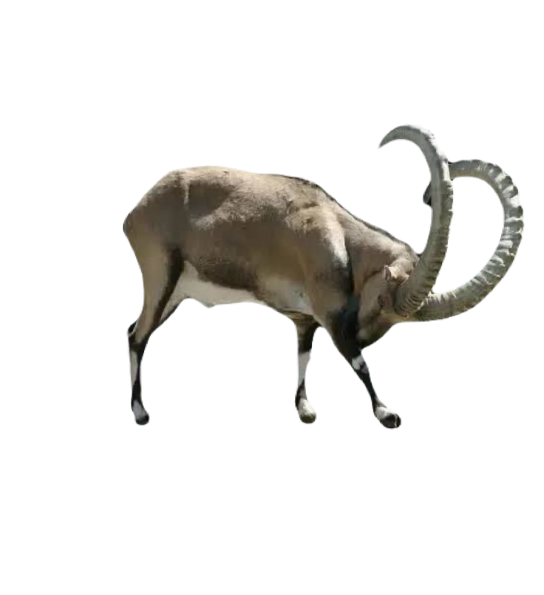
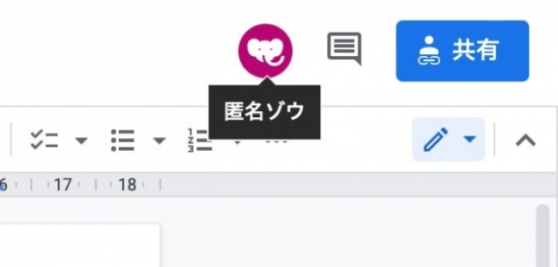
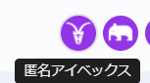
Chapter
01
チーム名
IbeX
アイベックスとの出会い
google docの動物で【アイベックス】出現
⇒ コミュニケーションのきっかけに

Slide 4
Chapter
01
開発背景
LinX

Slide 5

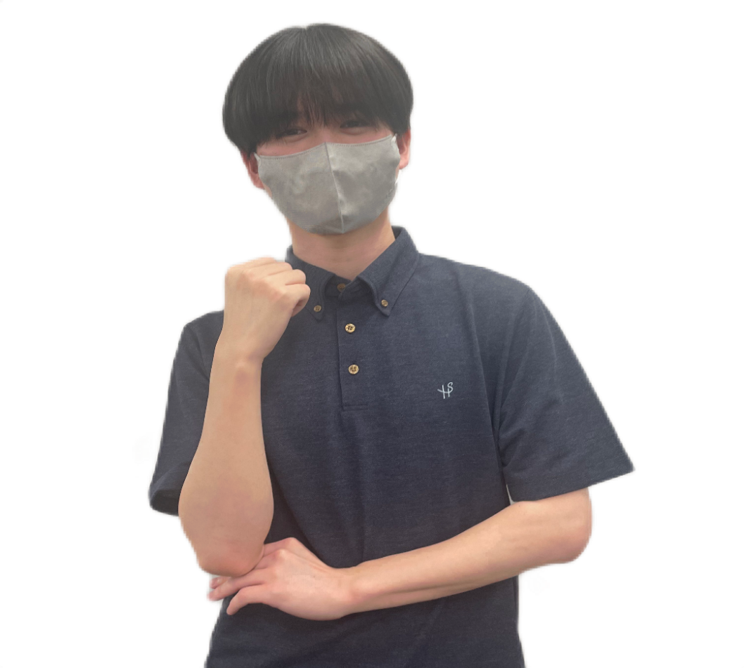
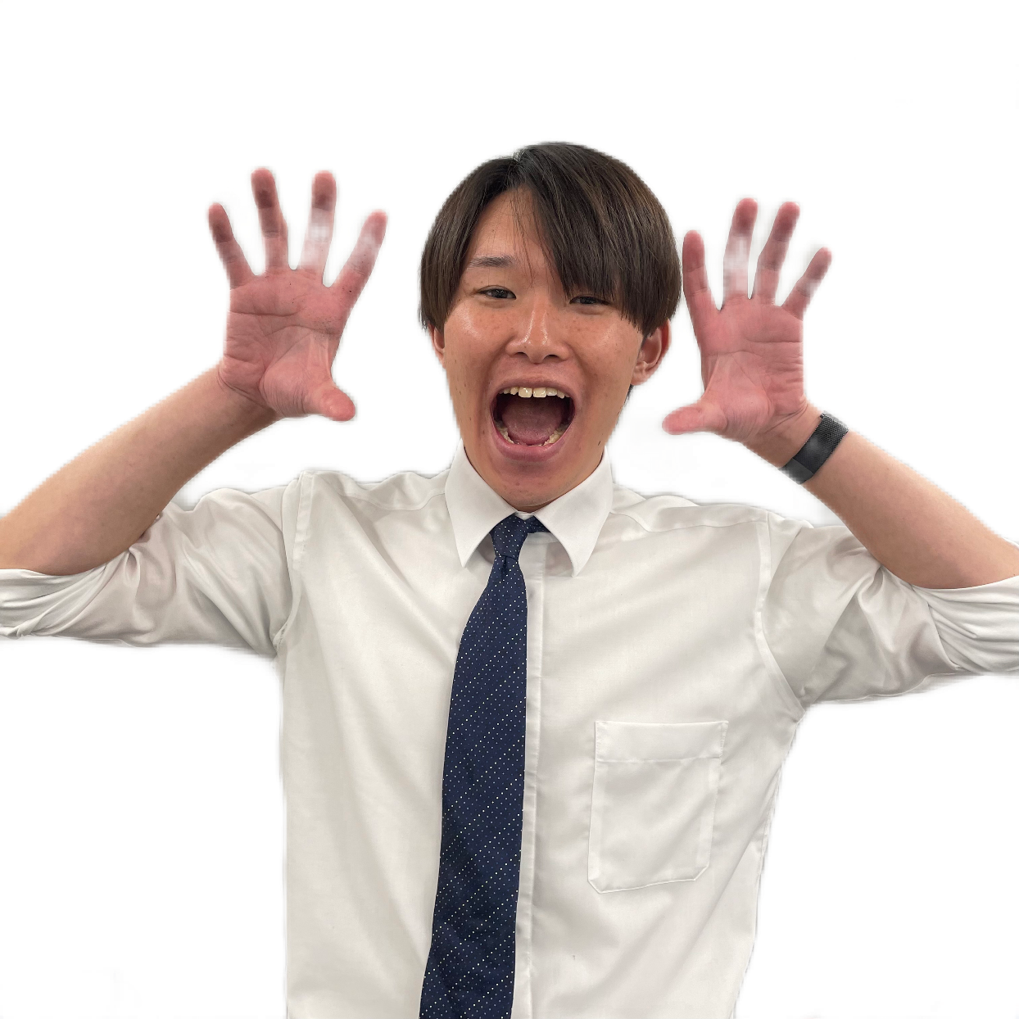
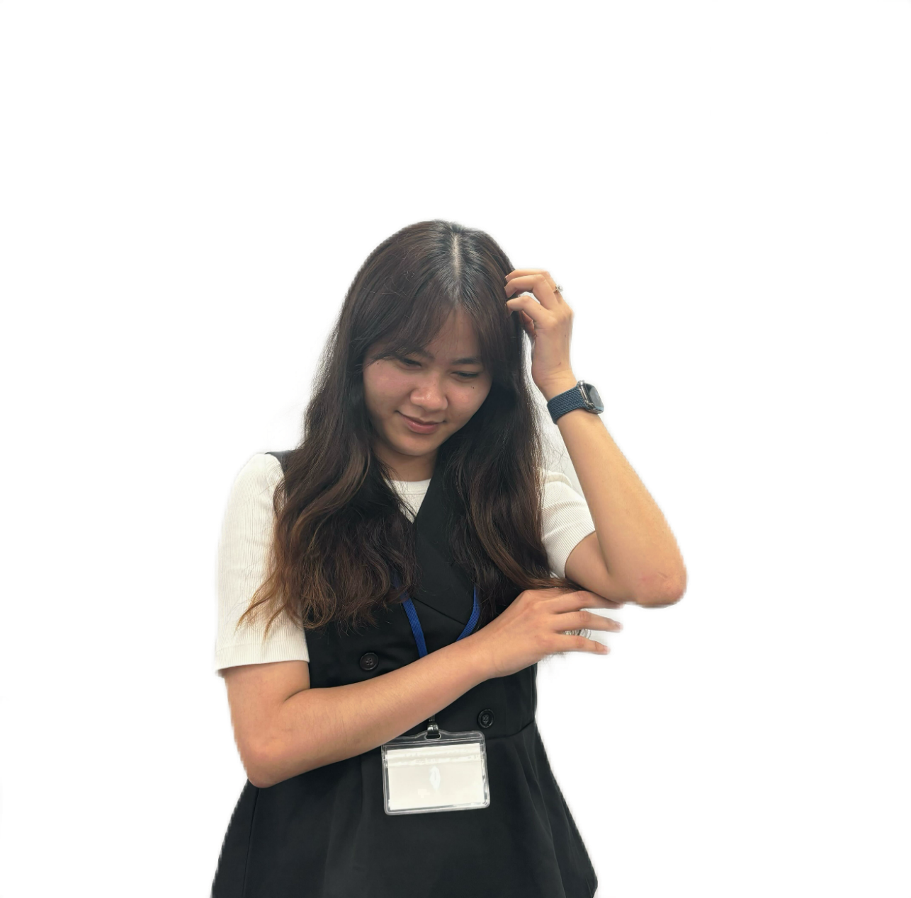
Chapter
02
英語をもっと勉強したいな….
そんなときには
LinX !!!
日本の細かいマナーを学びたい！！
日本人の新しい友達もほしいな….
Notes:
そんな時にはLinX！！

Slide 6
Chapter
02
開発背景
社内交流アプリ
LinX
日本に来たばかりの
外国人社員をサポートしたい！！
Notes:
ほとんどの外国人社員が多く在籍している企業はこのような悩みを抱えているのではないでしょうか？
ということで！今回私たちが作成したLinXを紹介いたします。

Slide 7









Chapter
03
アプリ紹介
チャンネル機能
LinX
DM機能
プロフィール設定機能
タイムライン機能
Notes:
このアプリを使うことで社内で気軽に相談ができ、よりさまざまな交流が図れると考えました。

Slide 8
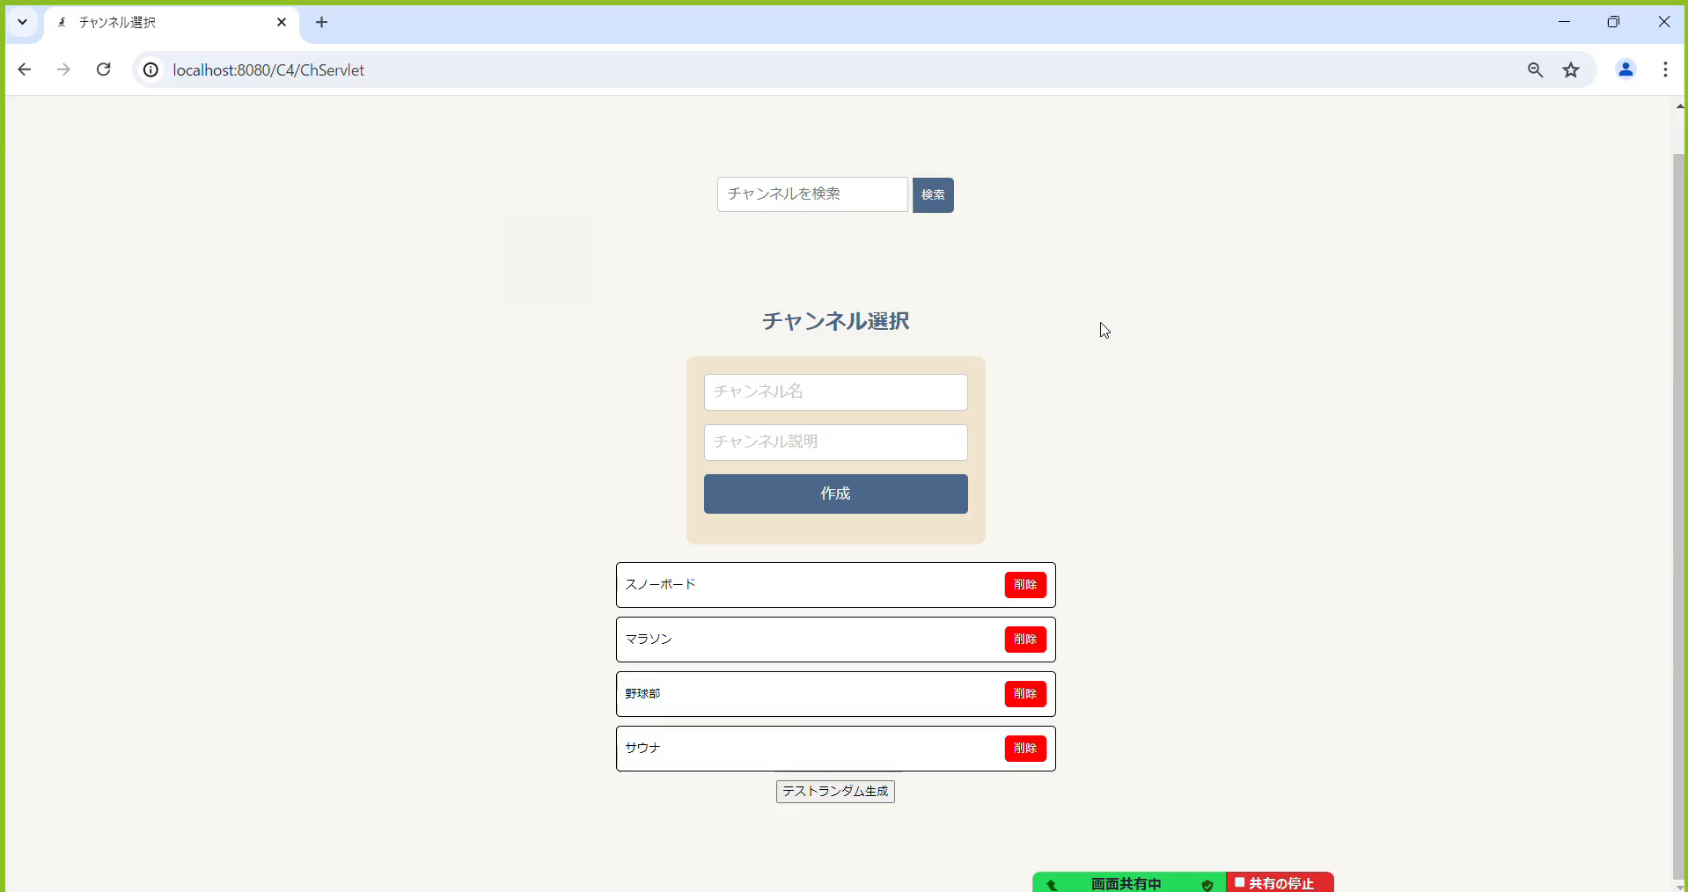
Chapter
03
チャンネル機能
1日1回のMTGで気軽に異文化交流
Notes:
社内の人との交流をするためのチャンネル機能についてご説明させていただきます。
ここでは好きな話題や趣味などのチャンネルを作成することができます。
動画のようにチャンネル名とチャンネルについての説明を記載して、作成ボタンを押していただくと新しいチャンネルが作成されていることがわかると思います。
ここで、いろいろなことについて話しましょう。
次に、今回のアプリの大きな独自性の一つである、ランダムチャンネル生成機能です。
こちらはユーザーがカレンダーで指定した日時の朝か夜に、チャンネルが自動で生成されて会話できるというものです。
今回はデモですので、このボタンを押したらチャンネルがランダムで生成される仕様となっています。
このチャンネルでは、会話しやすい5人組となり、自由に会話していただきます。

Slide 9
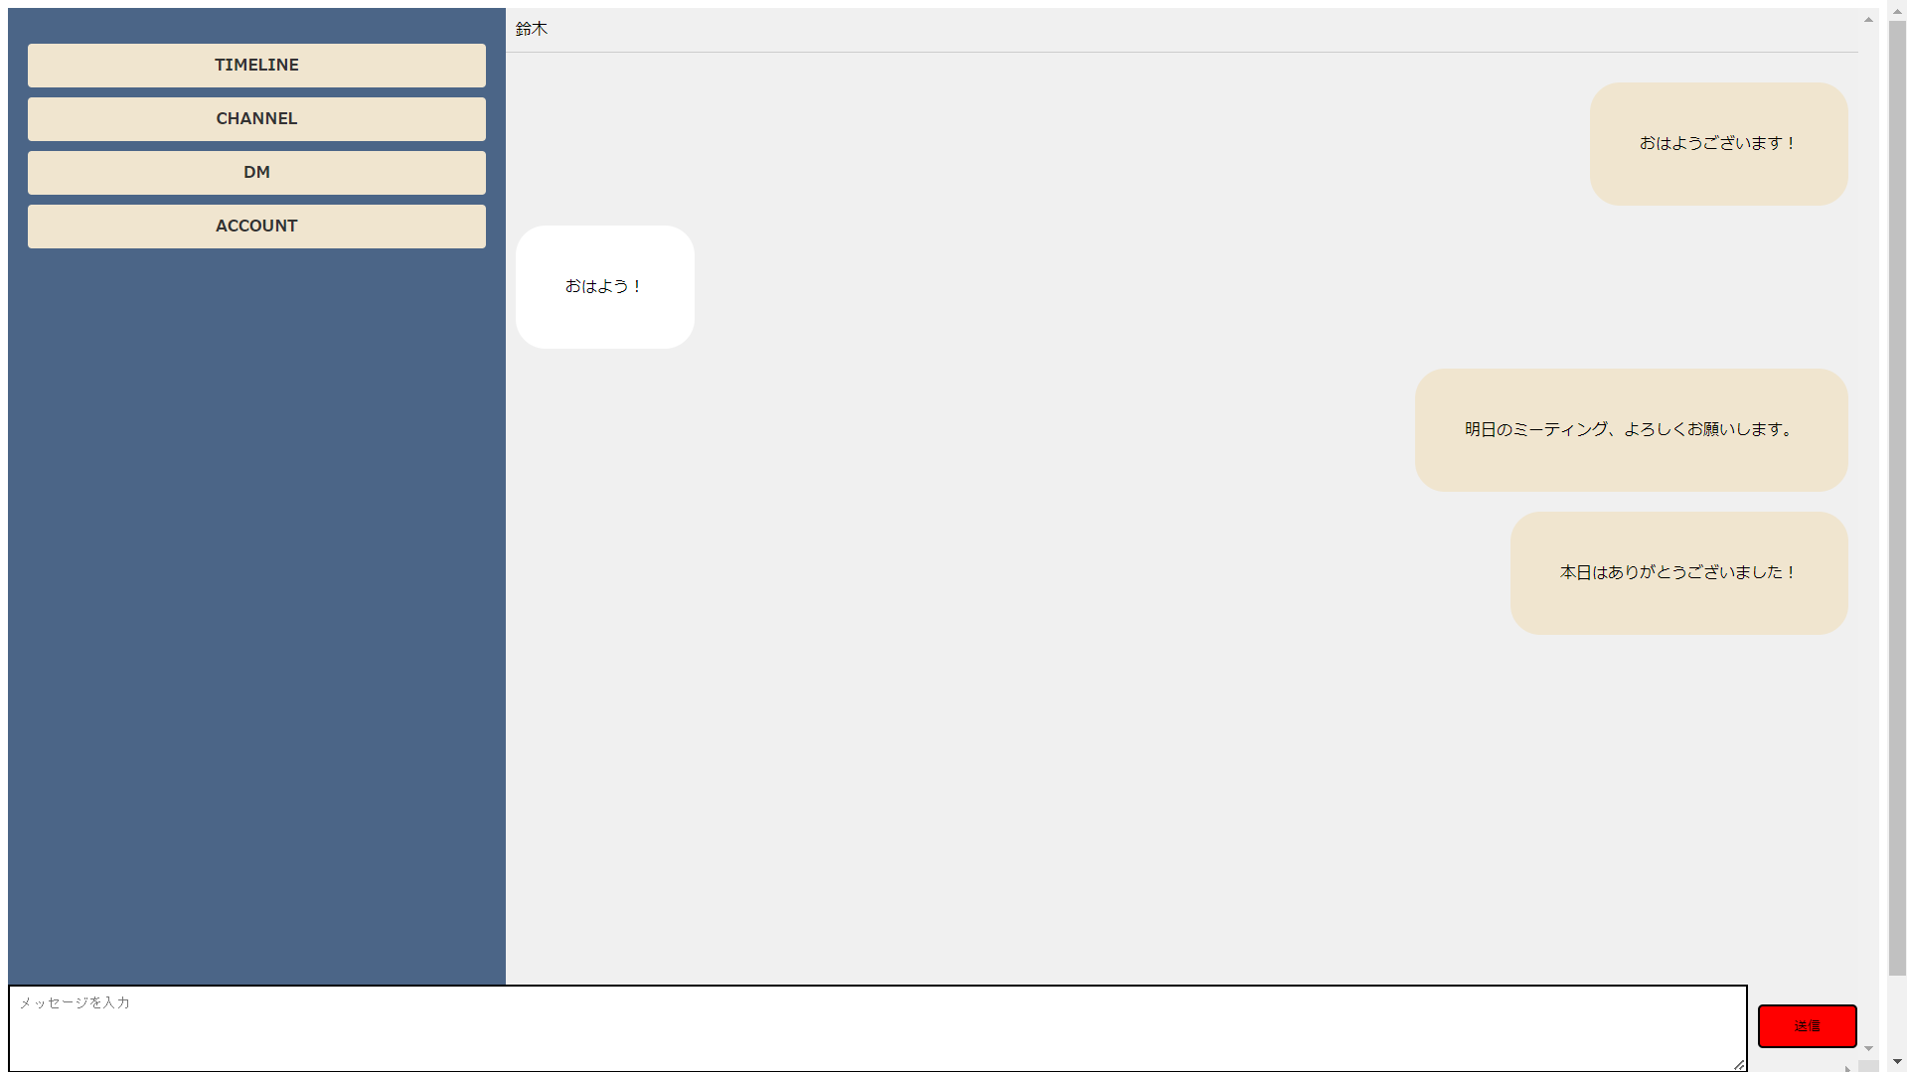
Chapter
03
DM機能
個人間でのコミュニケーション
Notes:
DMの基本的な形として、メッセージ入力欄に入力した内容を打ち込み、送信することで画面に追加され表示されるようになっています。

Slide 10
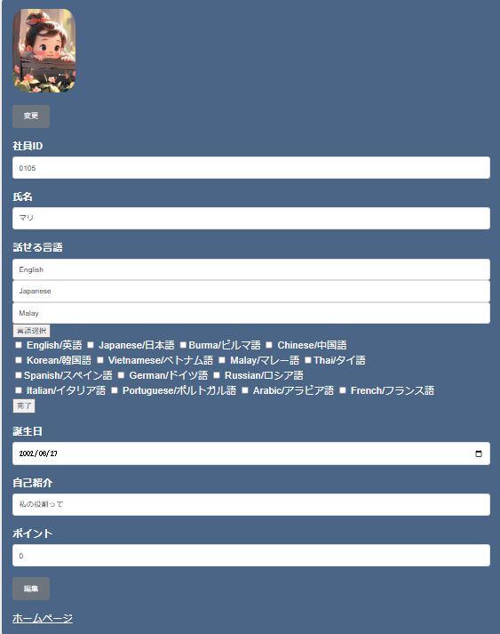
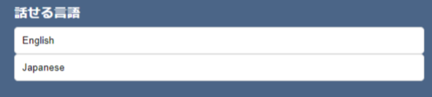
Chapter
03
プロフィール設定機能
プロフィールの言語登録でより交流しやすく
言語を選択
Notes:
～より一層円滑なコミュニケーションの促進が望めるような形となっています。これにより異なる文化や言語のユーザーが同じプラットフォームで快適に利用できるようになっています。

Slide 11
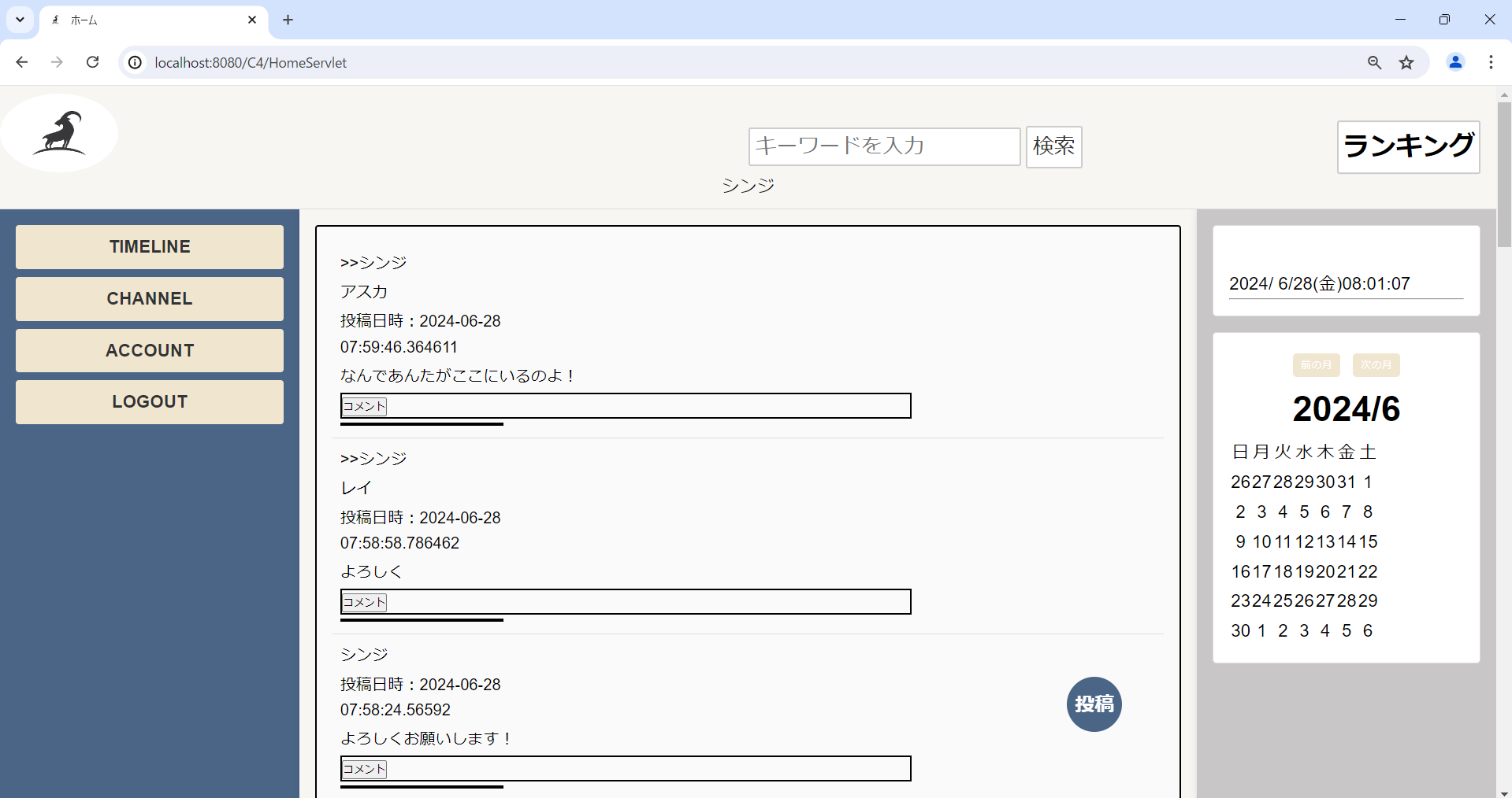
Chapter
03
タイムライン機能
共通の興味や活動を通じて社員の交流を深め、気軽に質問や相談
Notes:
つぎにタイムラインについて説明します。
タイムラインは外国人社員が、日本の生活でわからないことを質問したり、些細（ささいな）な日常（にちじょう）の出来事（できごと）を共有できます。
また、ここでは、だれでも気軽に投稿（とうこう）とコメントができます。
そして、過去（かこ）の投稿を検索することもできます。
以上（いじょう）で機能（きのう）の説明（せつめい）をおわります。

Slide 12
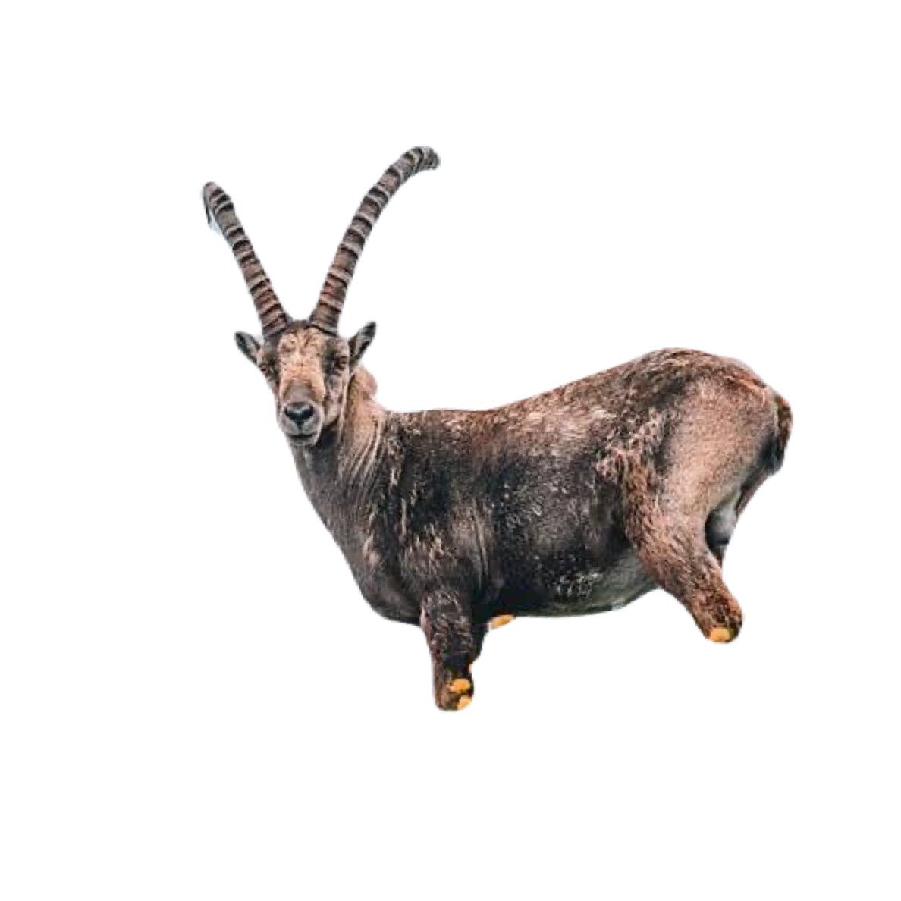
Chapter
04
チーム成果
技術力
チームワーク
Notes:
私からは技術について説明いたします。

Slide 13


技術力
Chapter
04
①ランダムチャンネル生成
②パスワード暗号化
Notes:
技術では２点ご紹介します。

Slide 14
Chapter
04
ランダムチャンネル生成
外国人社員を含む全社員の、新たな交流を創出
動作概要
日程調整
⇒ユーザーがカレンダーに交流参加可能日程を登録
2.時間の監視
⇒JavaScriptで時間を監視、0時になると予約データの自動削除と自動生成
3.ユーザー選出
⇒DBに登録された参加可能日と今日の日付が一致するユーザーを全て選び出す
4.ランダム選出
⇒選出されたユーザーの中からランダムに5人を選ぶ
5.チャンネルの生成
⇒5人に満たない場合はチャンネルが作成されず、その旨のメッセージが表示される
Notes:
ランダム生成については以上です

Slide 15
Chapter
04
パスワード暗号化
個人間のやり取りが発生するため、セキュリティを強化
パスワードのハッシュ化
⇒ハッシュ化することで、セキュリティ向上
将来の計画
⇒将来的にはビットずらしとストレッチングの導入を計画
なぜソルト、ペッパーを使わないの？
⇒パスワードが漏洩している時点でソルト、ペッパーも流出している可能性がある
プログラムの中身を解析したらバレない？ ⇒見られた場合、不正アクセス禁止法と著作権法の二重の法律で守られている。
Notes:
技術については以上です。

Slide 16
チームワーク
Chapter
04
①進捗管理
②コミュニケーション
Notes:
チームとしての取り組みについて、 進捗管理とコミュニケーションという2つの面からお話します。まずチーム目標は 意見を擦り合わせて、全員がわかる状態にすると決めました 分かるというのは、技術面はもちろん話し合いの中でそろっているということも意味します。

Slide 17
Chapter
05
チームワーク
目標
意見をすり合わせて
全員が“わかる”状態にする

Slide 18
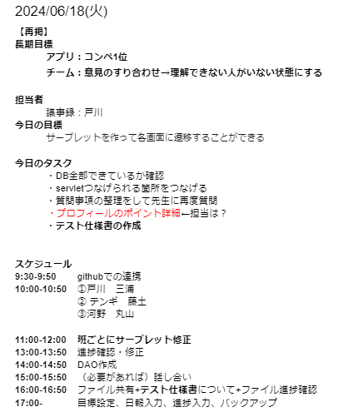
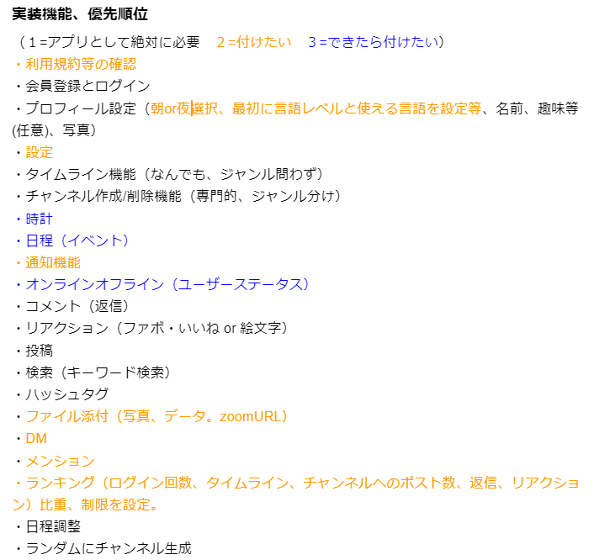
Chapter
05
チームワーク
①進捗管理
・議事録 1時間ごとのスケジュール
各担当の進捗リアルタイム把握
・タスク表 タスク一覧表
ファイル作成状況管理
機能実装優先度表
Notes:
進捗管理についてです。 Googleドキュメント、スプレッドシートを使用し、全員がファイルを共同編集できる状態で管理しました。
右の写真の議事録で1時間ごとにスケジュール管理をしていた。 個人作業時の進捗把握をリアルタイムで行っていました。タスク表

Slide 19
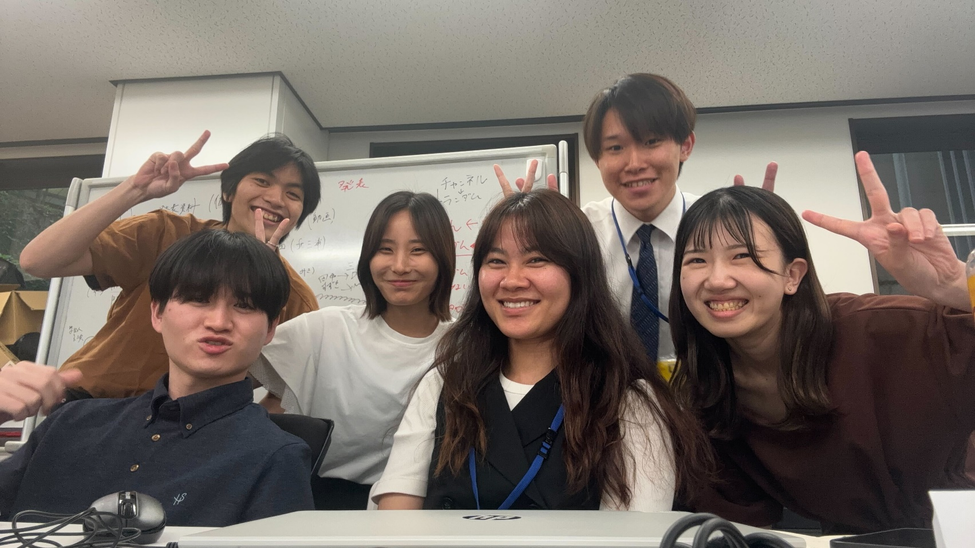
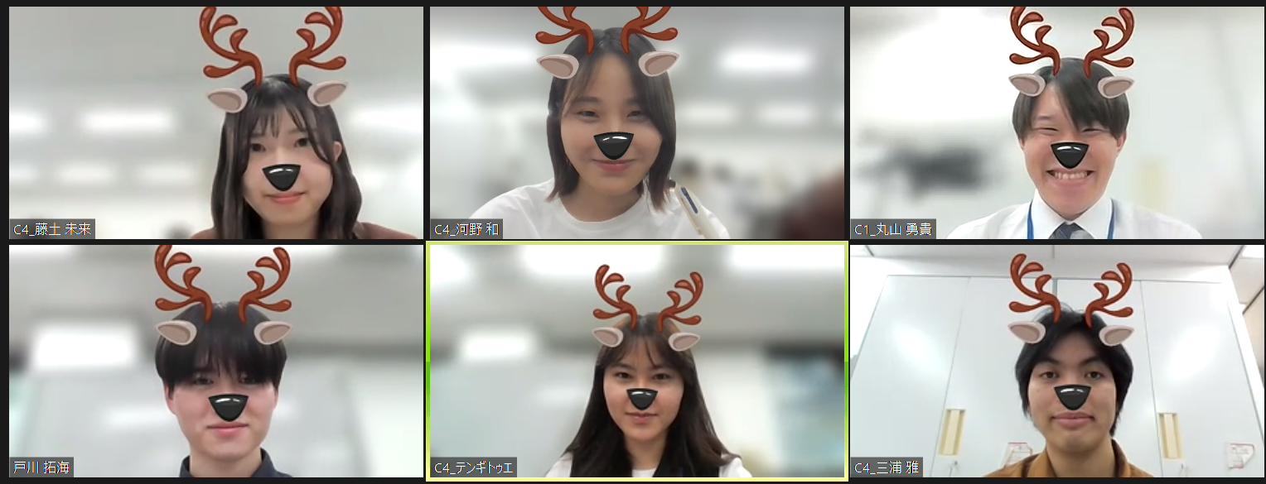
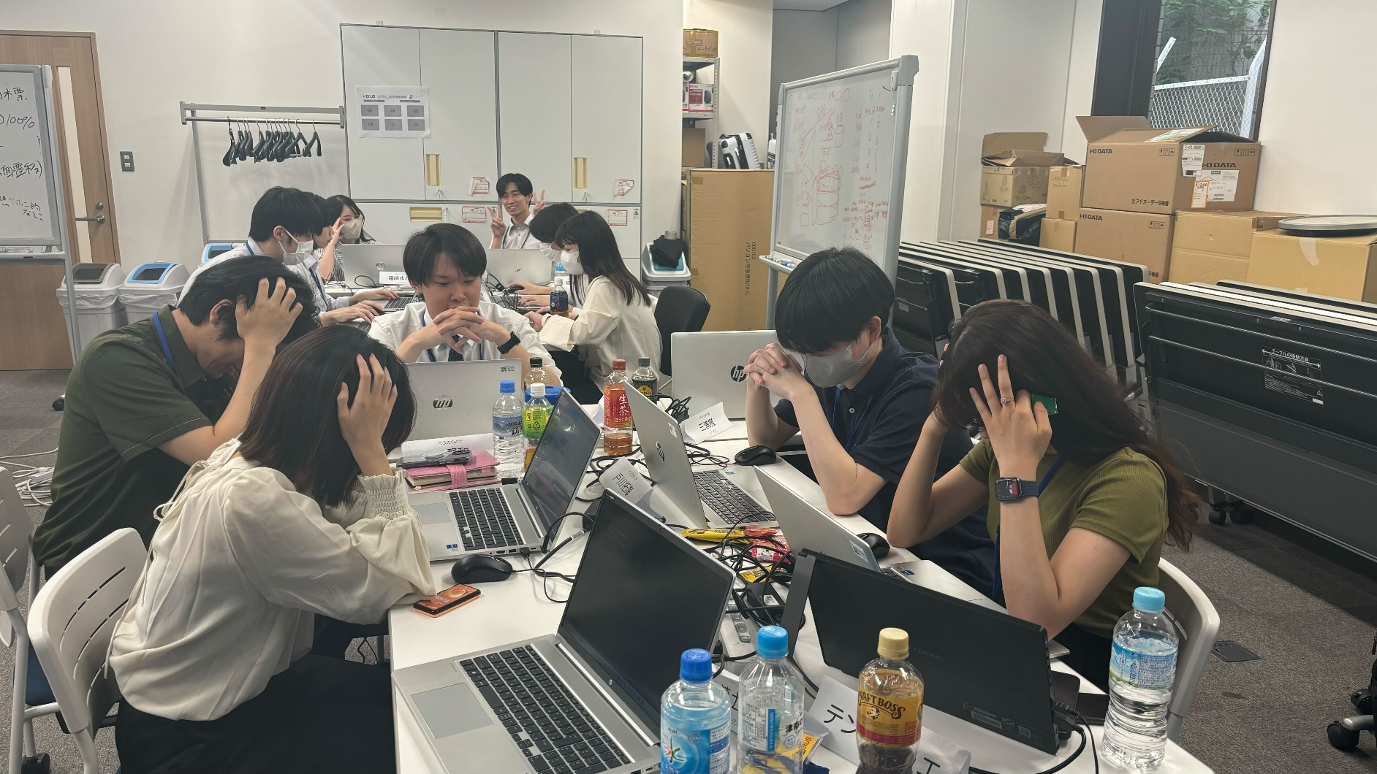
Chapter
05
チームワーク
②コミュニケーション
わからないと言いやすい雰囲気づくり
①定期的に会話をしてリフレッシュ
②１日２回進捗確認MTG
Notes:
コミュニケーション 明るい雰囲気で作業をするということを常に意識していました。 zoomでアイベックスにちなんだフィルターを使用していました。開発が忙しい時期でも和やかに話し合いが出来ました。

Slide 20


Chapter
06
個人成果
Notes:
次に個人成果について1人ずつ発表していきます

Slide 21

Chapter
06
個人成果
藤土
リーダーとして
Step 4
チームメンバー全員が発言できる環境づくり
・会話を発生させるため、細かく役割分担設定 ・ペアワークの導入
⇒会話量が増え、6人全員が意見を出し合えるようになった
プロセスキーワード D
テーマの詳細を簡単に
入力してください。
入力してください。
研修を終えて
・自分で1からファイルを作成した。 ・講義で扱っていない技術を自分で調べて実装できた。
Notes:
まずは私から始めます。 チームリーダーを担当した藤土です
リーダーとして1ヶ月間、 メンバー全員が発言できる環境作りを意識していました。zoomで研修を行っていたということもあり、質問をためらってしまったり、会話に参加できなかったりするメンバーもいましたが今日のファシリテーター、報告担当、などその日の役割を個人に割り当て、会話が生まれるようにしました。会話量が増え、6人全員が意見を出し合えるようになりました。
研修を終えて全体の学びとしては
ひとつの画面を担当し、自分で1からファイル作成できました
講義で扱っていない技術を自分で調べて実装できるようになりました。

Slide 22
Chapter
06
個人成果
河野
品質管理担当として
Step 4
・仕様変更や計画変更が発生したらそれがテスト計画や品質に与える影響を評価し、必要な対応をする。
・全体で用語や記載スタイルを統一できた。
プロセスキーワード D
テーマの詳細を簡単に
入力してください。
入力してください。
研修を終えて
認識統一を図るためにチーム全員で作業を進めるのか、期限を意識して分担して
行うのかを等、日々を考えながら作業できるようになった。
Notes:
開発期間は、チーム全員で統一感を持ちながら、日々の進捗を共有し、一貫性のある成果を上げることができました。また期限を意識してタスクを分担し、定期的にミーティングを行って進捗を確認することで、効率的にプロジェクトを進めることができたと思います。

Slide 23
Chapter
06
個人成果
テンギ
DB担当として
Step 4
データベースの管理にチャレンジした。
データベースの正常化の重要性を学べた。
プロセスキーワード D
研修を終えて
テーマの詳細を簡単に
入力してください。
入力してください。
このプロジェクトを通じて、チームワークの重要性と、異なる専門分野のメンバーと協力することで得られるシナジーを実感した。 7月の研修にも積極的にコミュニケーションを図り、チーム全体の目標達成に貢献していきたいと考えている。
Notes:
このプロジェクトを通じて、チームワークの重要性と、異なる専門分野のメンバーと協力することで得られるシナジーを実感しました。
7月の研修でも 積極的にコミュニケーションを図り、チーム全体の目標達成に貢献していきたいと考えています。

Slide 24
Chapter
06
個人成果
戸川
機能担当として
Step 4
・JSP、サーブレット、Daoの流れが理解できるようになった。 ・エラーが起きた時に、チーム全体で共有して、問題を解決することができた。
プロセスキーワード D
テーマの詳細を簡単に
入力してください。
入力してください。
研修を終えて
分からないところが分からない、分からない箇所をうまく説明出来ないといったことを無くし、積極的に質問できるようになった。
７月の研修でも、分からないところが出てきたらチームの人たちや講師の方に
積極的に質問していきたい。

Slide 25
Chapter
06
個人成果
丸山
機能担当として
Step 4
自分自身のプログラミング理解向上のため、プログラミングの難易度が高いとされていたホーム画面の開発を担当。
名刺管理アプリの発表会で、発表が苦手であることに気づき、
レビューなどの発表する場面で率先して発表することを心掛けた。
プロセスキーワード D
テーマの詳細を簡単に
入力してください。
入力してください。
研修を終えて
すべての技術に一通り触れることができた。
考えてもわからない状況に陥っても、問題を言語化し質問することができた。
また、発表する機会が多くあり、発表にはかなり慣れることができた。
この経験を生かして、配属後も臆することなく質問し、自信をもって発言していきたい。
Notes:
機能担当しました丸山です。 私は自分自身のプログラミング理解向上のためにプログラミングの難易度が高いとされていたホーム画面の開発を担当致しました 5月の名刺管理アプリの発表会で自分自身が発表が苦手であることに気づいたのでレビューなどの発表する場面で率先して発表することを心がけていました。 また研修を終えて全ての技術に一通り触れることができたのではないかと考えております。 また考えてもわからない状況に陥っても問題を言語化して東講師であったり、メンバーの皆さんに多く質問することができたのではないかと考えています また発表することを心掛けていたので発表する機会が多くあり発表に慣れることができたのではないかと考えています。 この経験を生かして配属後も億することなく質問して自信を持って発言して行きたいなと思っています

Slide 26
Chapter
06
個人成果
三浦
機能担当として
Step 4
要件定義書に従い作成していくことができた。 研修中に習った知識と私の知識を併用して独自性のあるプログラムを作ることができた。
プロセスキーワード D
テーマの詳細を簡単に
入力してください。
入力してください。
研修を終えて
チーム開発の経験をもとにチームメンバーの交流とプログラムを頑張りたい。

Slide 27
BUSINESS
PRESENTATION
謝辞
研修講師の皆様
研修事務局の皆様
一緒に学習してくれたCクラスの仲間たち
研修に参加させてくださった企業の皆様に
厚く御礼申し上げます。
ご清聴ありがとうございました！

